Slide 1
Syntéza prvků
Pavel Špíšek
Zimní škola 2020

Slide 2
Obsah
Nukleosyntéza po velkém třesku
Hledání způsobu vzniku těžších prvků
Jaderné reakce ve hvězdném prostředí

Slide 3
Velký třesk a nukleosyntéza
Čas cca 1s až 5 min – v prostředí se nachází více fotonů než neutronů a protonů
${\overline{v}}_{e}+p⇔ⅇ^{+}+n (1),{ \overline{v}}_{e}+p⇔ⅇ^{+}+n$ (2)
Teplota ${10}^{12}K,$ $n→p+ⅇ^{−}+\overline{v_{e}}$ s poločasem 10,6 min je v tuto chvíli zanedbatelný
$p+n→d+γ$ probíhá, ovšem přítomnost vysokoenergetických fotonů a relativně nízká vazebná energie d -> rozpad d
S klesající teplotou probíhá snáze přeměna neutronů na protony a při teplotě ${10}^{9}$K dojde k zamrznutí poměru n/p

Slide 4
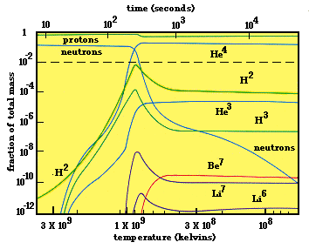
Rozpad neutronu se stává významnějším a poměr n/p se ustálí na cca 1/7
Střední energie fotonů klesne po 2,22 MeV
Zvýší se výskyt deuteria, Be, Li, ..
Začínají probíhat jaderné reakce
${}_{ }^{7}{Be}$ se β+ rozpadá na ${}_{ }^{7}{Li}$
Neexistují stabilní izotopy s nukleonovým číslem 5 a 8

Slide 5
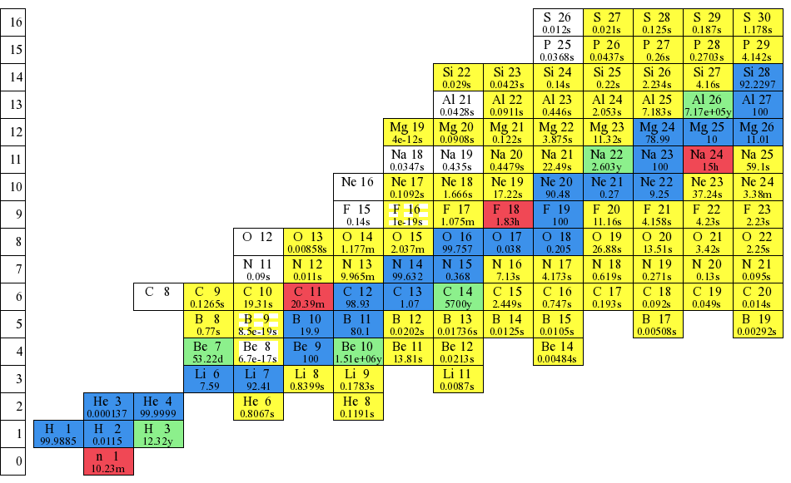

Slide 6
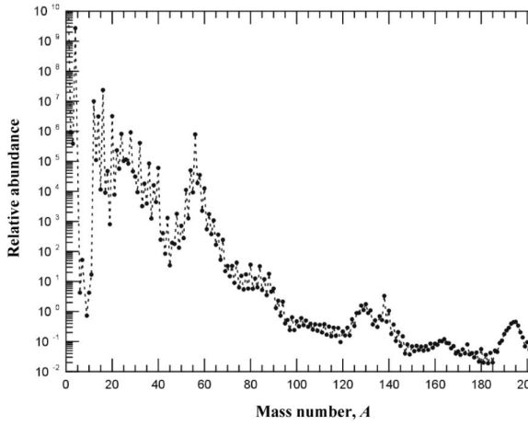
Procesy tvorby prvků se musí odrážet v relativním výskytu
Největší relativní výskyt má H, He
Další maxima jsou u O, C, Sc, .. ,Fe odráží jaderné reakce ve hvězdném prostředí
Mezi nukleonovým číslem 120-140 s, r procesy

Slide 7
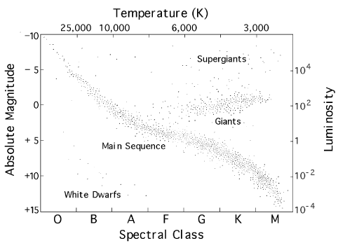
H-R diagram
Ejnar Hertzsprung
Henry Norris Russell
Závislost luminozity na povrchové teplotě hvězdy
Na hlavní posloupnosti se nacházejí hvězdy ve fázi spalování vodíku

Slide 8
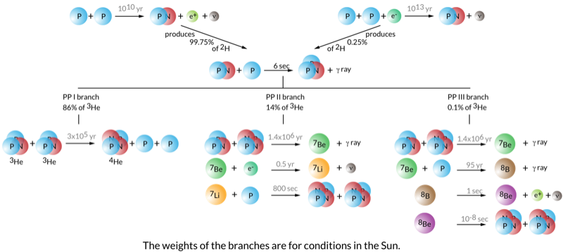
Pp řetězec

Slide 9
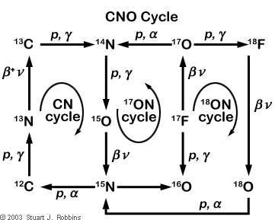
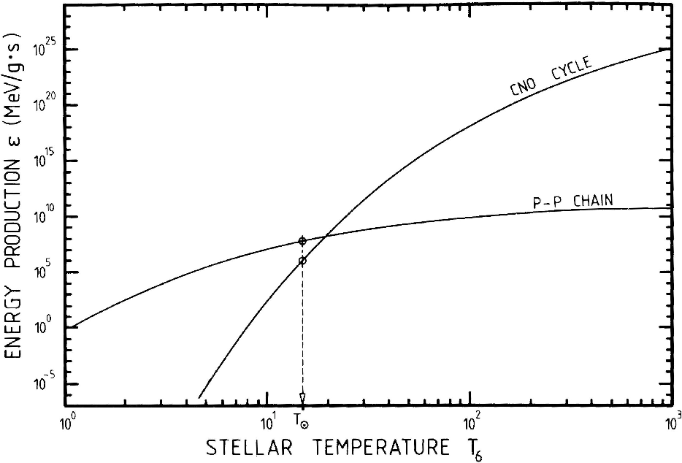
CNO cykly

Slide 10
Zdroje obrázků
https://imagine.gsfc.nasa.gov/educators/lifecycles/Image31_med.gif
http://jtg.sjrdesign.net/media/cno_cycle.jpg
http://www.astro.ucla.edu/~wright/BBNS_vs_t.gif
https://encrypted-tbn0.gstatic.com/images?q=tbn:ANd9GcRyDP9DGh8L2_1WQVdr0lnlVwXzHfiD72DmKVBoEjWxDNIVOGE0WA&s

Slide 11
Zdroje informací
Rolfs C.E., Cauldrons in the Cosmos, ISBN 9780226724577, 2005
Iliadis C., Nuclear Physics of Stars, ISBN 3527406026, 2007

